Slide 1

Secondhand trade
Cassandra Corrodi
Probe IPA
Notes:
Keine fremde Hilfe erwähnen

Slide 2
Inhaltsverzeichnis
Teil 1: Umfeld und Ablauf
Teil 2: Planung
Teil 3: Projektablauf
Teil 4: Rückblick

Slide 3
Umfeld und Ablauf
Teil 1

Slide 4
Aufgabenstellung
Modul 223
Objekt-orientierte Sprache
Multiuser Applikation
Relationale Datenbank
Zentrale Datenbank
Mehrere Clients sollten auf den gleichen Datenbestand zugreifen
Transaktionssicherheit soll gewährleistet werden
Onlineshop
User Accounts
Produkteliste
Kaufen
Verkaufen
Notes:
Nicht PA sondern fachvorgesetzter

Slide 5



Technologien
Webprojekt
ASP.NET MVC
Data Layer
SQL Datenbank
Business Layer
C# Web API
Versionierung
Git mit Tortoise Git

Slide 6

Ausgangslage & Ziel
Nutzlose Gegenstände?
Verkaufen!
Gegenstände benötigt?
Kaufen!
Knapp bei Kasse?
Secondhand Trade ist die perfekte Lösung!

Slide 7
Vorkenntnisse
ASP.NET MVC (6 Monate)
SQL (Erfahrungen aus dem Basislehrjahr)
Visual Studio mit ReSharper (3 Jahre)
Git & TortoiseGit (2,5 Jahre)
Angular Typescript (1 Jahr)
Visual Studio Code (1 Jahr)
C# (1 Jahr)
jQuery (3 Monate)

Slide 8
Planung
Teil 2

Slide 9
Projektmanagement Methode
Informieren
Planen
Entscheiden
Realisieren
Kontrollieren
Auswerten
Notes:
Man muss den Auftrag verstehen und sich ein Bild des zu ereichenden Ziels machen. Dazu muss man sich ausführlich informieren.
Ziel der Planung ist es, einen Lösungsweg für das Endprodukt zu erstellen. Hier muss man die Arbeitsmittel und Arbeitsschritte einschätzen können.
Wenn man geplant hat, muss man sich entscheiden wie das Projekt genau realisiert werden muss.
Das ist der Zeitauswändigste Schritt von allen, denn die geplanten Arbeitsschritte werden einzeln ausgeführt. Wichtig ist, dass man die Planung wenn möglich einhält.
Wenn die Arbeit erledigt hat, muss man diese kontrollieren. Man muss schauen ob alles erledigt wurde, und die Qualität des Programmes gewährleistet ist.
Zum Schluss wertet man aus, wie die Arbeit gegangen ist. Welche Schritte sind mir gelungen? Welche eher nicht?

Slide 10
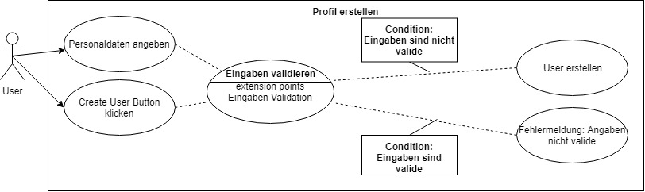
Use Case 1
Profil erstellen

Slide 11
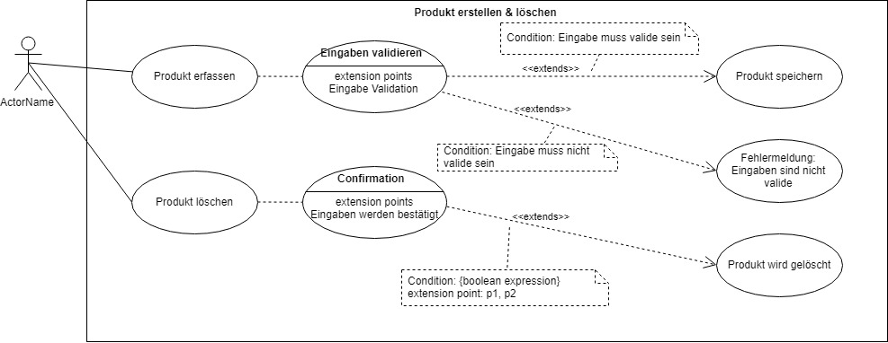
Use Case 2
Produkt erstellen & löschen

Slide 12
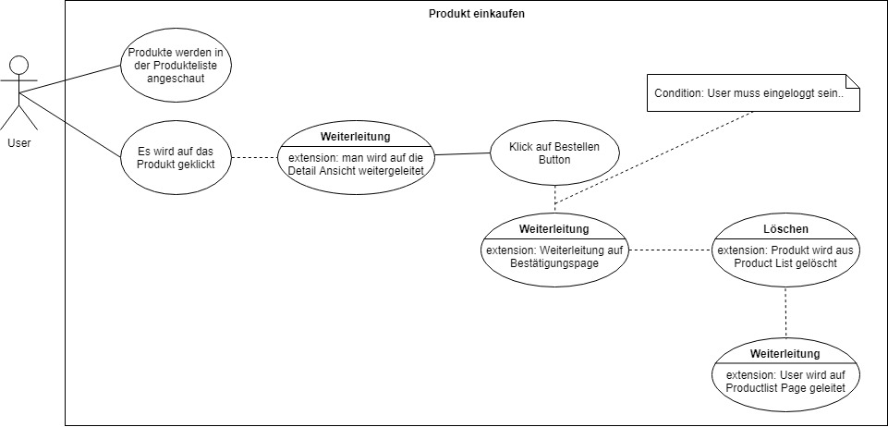
Use Case 3
Produkt einkaufen

Slide 13
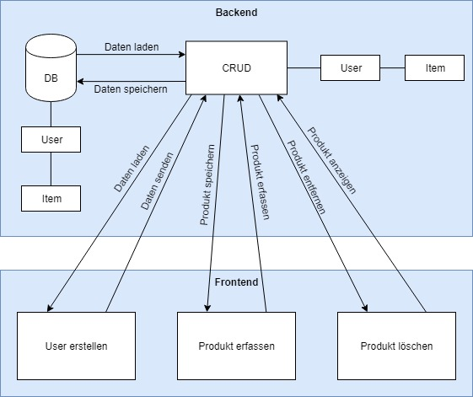
Software Architektur

Slide 14
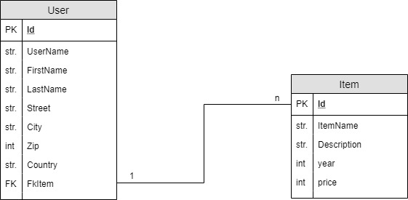
Datenbankdesign

Slide 15
Projektablauf
Teil 3

Slide 16
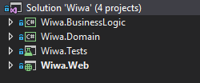
Aufteilung
Business Logic
Domain
Tests
Web
MVC

Slide 17
Business Logic
Schnittstelle
Verbindung zwischen Client und Datenbank

Slide 18
Domain
Entity Framework
SQL File
In Datenbank integrieren

Slide 19
Tests
Testprotokoll
Navigation Funktioniert
Validierung bei User erstellen
Produkt hochladen
Produkt hochladen, Validation
Produkt verkaufen
Produkt löschen
Unit Testing
Manuelles Testing

Slide 20
Web
Frontend
Implementation der Funktionen

Slide 21
Rückblick
Teil 4

Slide 22
Reflexion & schlusswort
Was habe ich gelernt?
Dokumentation aufbauen
Stresssituation
Komplettes Projekt erstellen
Was lief gut?
Dokumentation
Planung
Wahl der Technologie
Was ist eher misslungen?
Applikation zusammenkleben
Testing
Business Logic nicht fertig
Was ist eher misslungen?
Applikation zusammenkleben
Testing
Business Logic nicht fertig
Das mache ich das nächste Mal besser
Doku und Applikation gleich werten
Effizienter arbeiten
Die Applikation schon am Anfang zusammenkleben
Notes:
Nicht wiederholen
Folien überprüfen

Slide 23
Vielen Dank für die Aufmerksamkeit
Probe IPA

